Slide 1
Simulation d’une alimentation des électroaimants d’un accélérateur de particules. (RAE)
Par l’équipe Électrosim

Slide 2



Contexte et problématique
Le CERN est un laboratoire de recherche multidisciplinaire sur la physique fondamentale
Le CERN est situé en Suisse (Genève)
Le laboratoire est constitué d’une chaîne complexe d’accélérateurs de particules
Le LEEPCI est un laboratoire de recherche de l’université Laval et se concentre sur la
simulation de réseaux électriques;
modélisation et conception de machines électriques;
modélisation et conception de convertisseurs d’électronique de puissance.
OPAL-RT est une compagnie spécialisée dans la développement de simulateurs temps réel PC/FPGA
Clients du projet

Slide 3
Rappel des objectifs
Livrer 3 outils de dimensionnement (interrupteurs et régulateurs)
Chaque outil doit être convivial et facile d’emploi
Ils permettent de valider modèles et methodes de simulation employés sur 3 plateformes (SPS, PSIM, OPAL-RT)
Livrer un simulateur sur 3 plateformes
Les 3 simulateurs doivent remplir les fonctionnalités attendues (exemple: alimenter la charge avec une forme de courant trapézoïdale présentant une faible ondulation)
Plateformes: Matlab (SPS), PSIM, Opal-RT (OPA500)
Livrer une documentation technique de reference décrivant l’utilisation de chacun des simulateurs ainsi que les modèles mathématiques utilisés.
Implanter une validation croisée des 3 simulateurs

Slide 4
Rappel de la méthodologie
Modéliser et segmenter l’alimentation complète en sous-systèmes (approche cours de « Design »)
Modéliser le redresseur NPC 3 niveaux par un redresseur actif triphasé (AFE)
Modéliser hacheur 4 quadrants simplifié à 4 interrupteurs (préliminaire) (26/02/14)
Modéliser hacheur 4 quadrants avec 2 cellules NPC 3 niveaux à commande entrelacée
Implanter et simuler indépendamment les sous-systèmes en boucle ouverte puis en boucle fermée avec régulateurs
Modélisation simplifiée charge de l’AFE / banc de condensateurs et charge résistive équivalente au hacheur 4 quadrants alimentant électroaimants
Modélisation simplifiée entrée hacheur 4 quadrants à 4 interrupteurs /bus CC 5KV parfait (26/02/14)
Modélisation simplifiée entrée hacheur 4 quadrants à cellules NPC/bus CC 5KV parfait
Valider le fonctionnement des sous-systèmes indépendants sur 3 plateformes
Assembler les différents sous-systèmes sous 3 plateformes.
Valider les fonctionnalités des systèmes reliés.
Valider la concordance des résultats de simulations sous 3 plateformes.

Slide 5
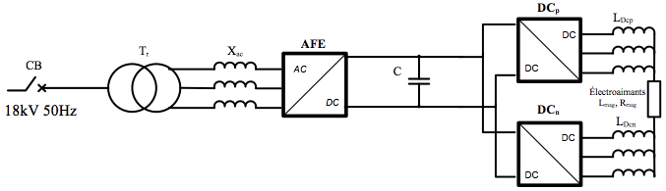
Système complet
AFE « Active Front End »
Redresseur triphasé 3 niveaux NPC
Permet de charger le banc de condensateurs et de maintenir la tension du bus CC
Permet de réguler le facteur de puissance côté réseau (régulation d’angle)
Permet de réguler le courant côté réseau (régulation de l’amplitude du courant)
DC_{p} DC_{n}
Hacheur 4 quadrants formé par l’association de 2 cellules onduleur NPC 3 niveaux triphasées
Permet de fournir une forme de courant précise aux électroaimants
Fonctionne dans les 4 quadrants (peut redonner de la puissance au banc de condensateur selon la tension appliquée sur les électroaimants)

Slide 6
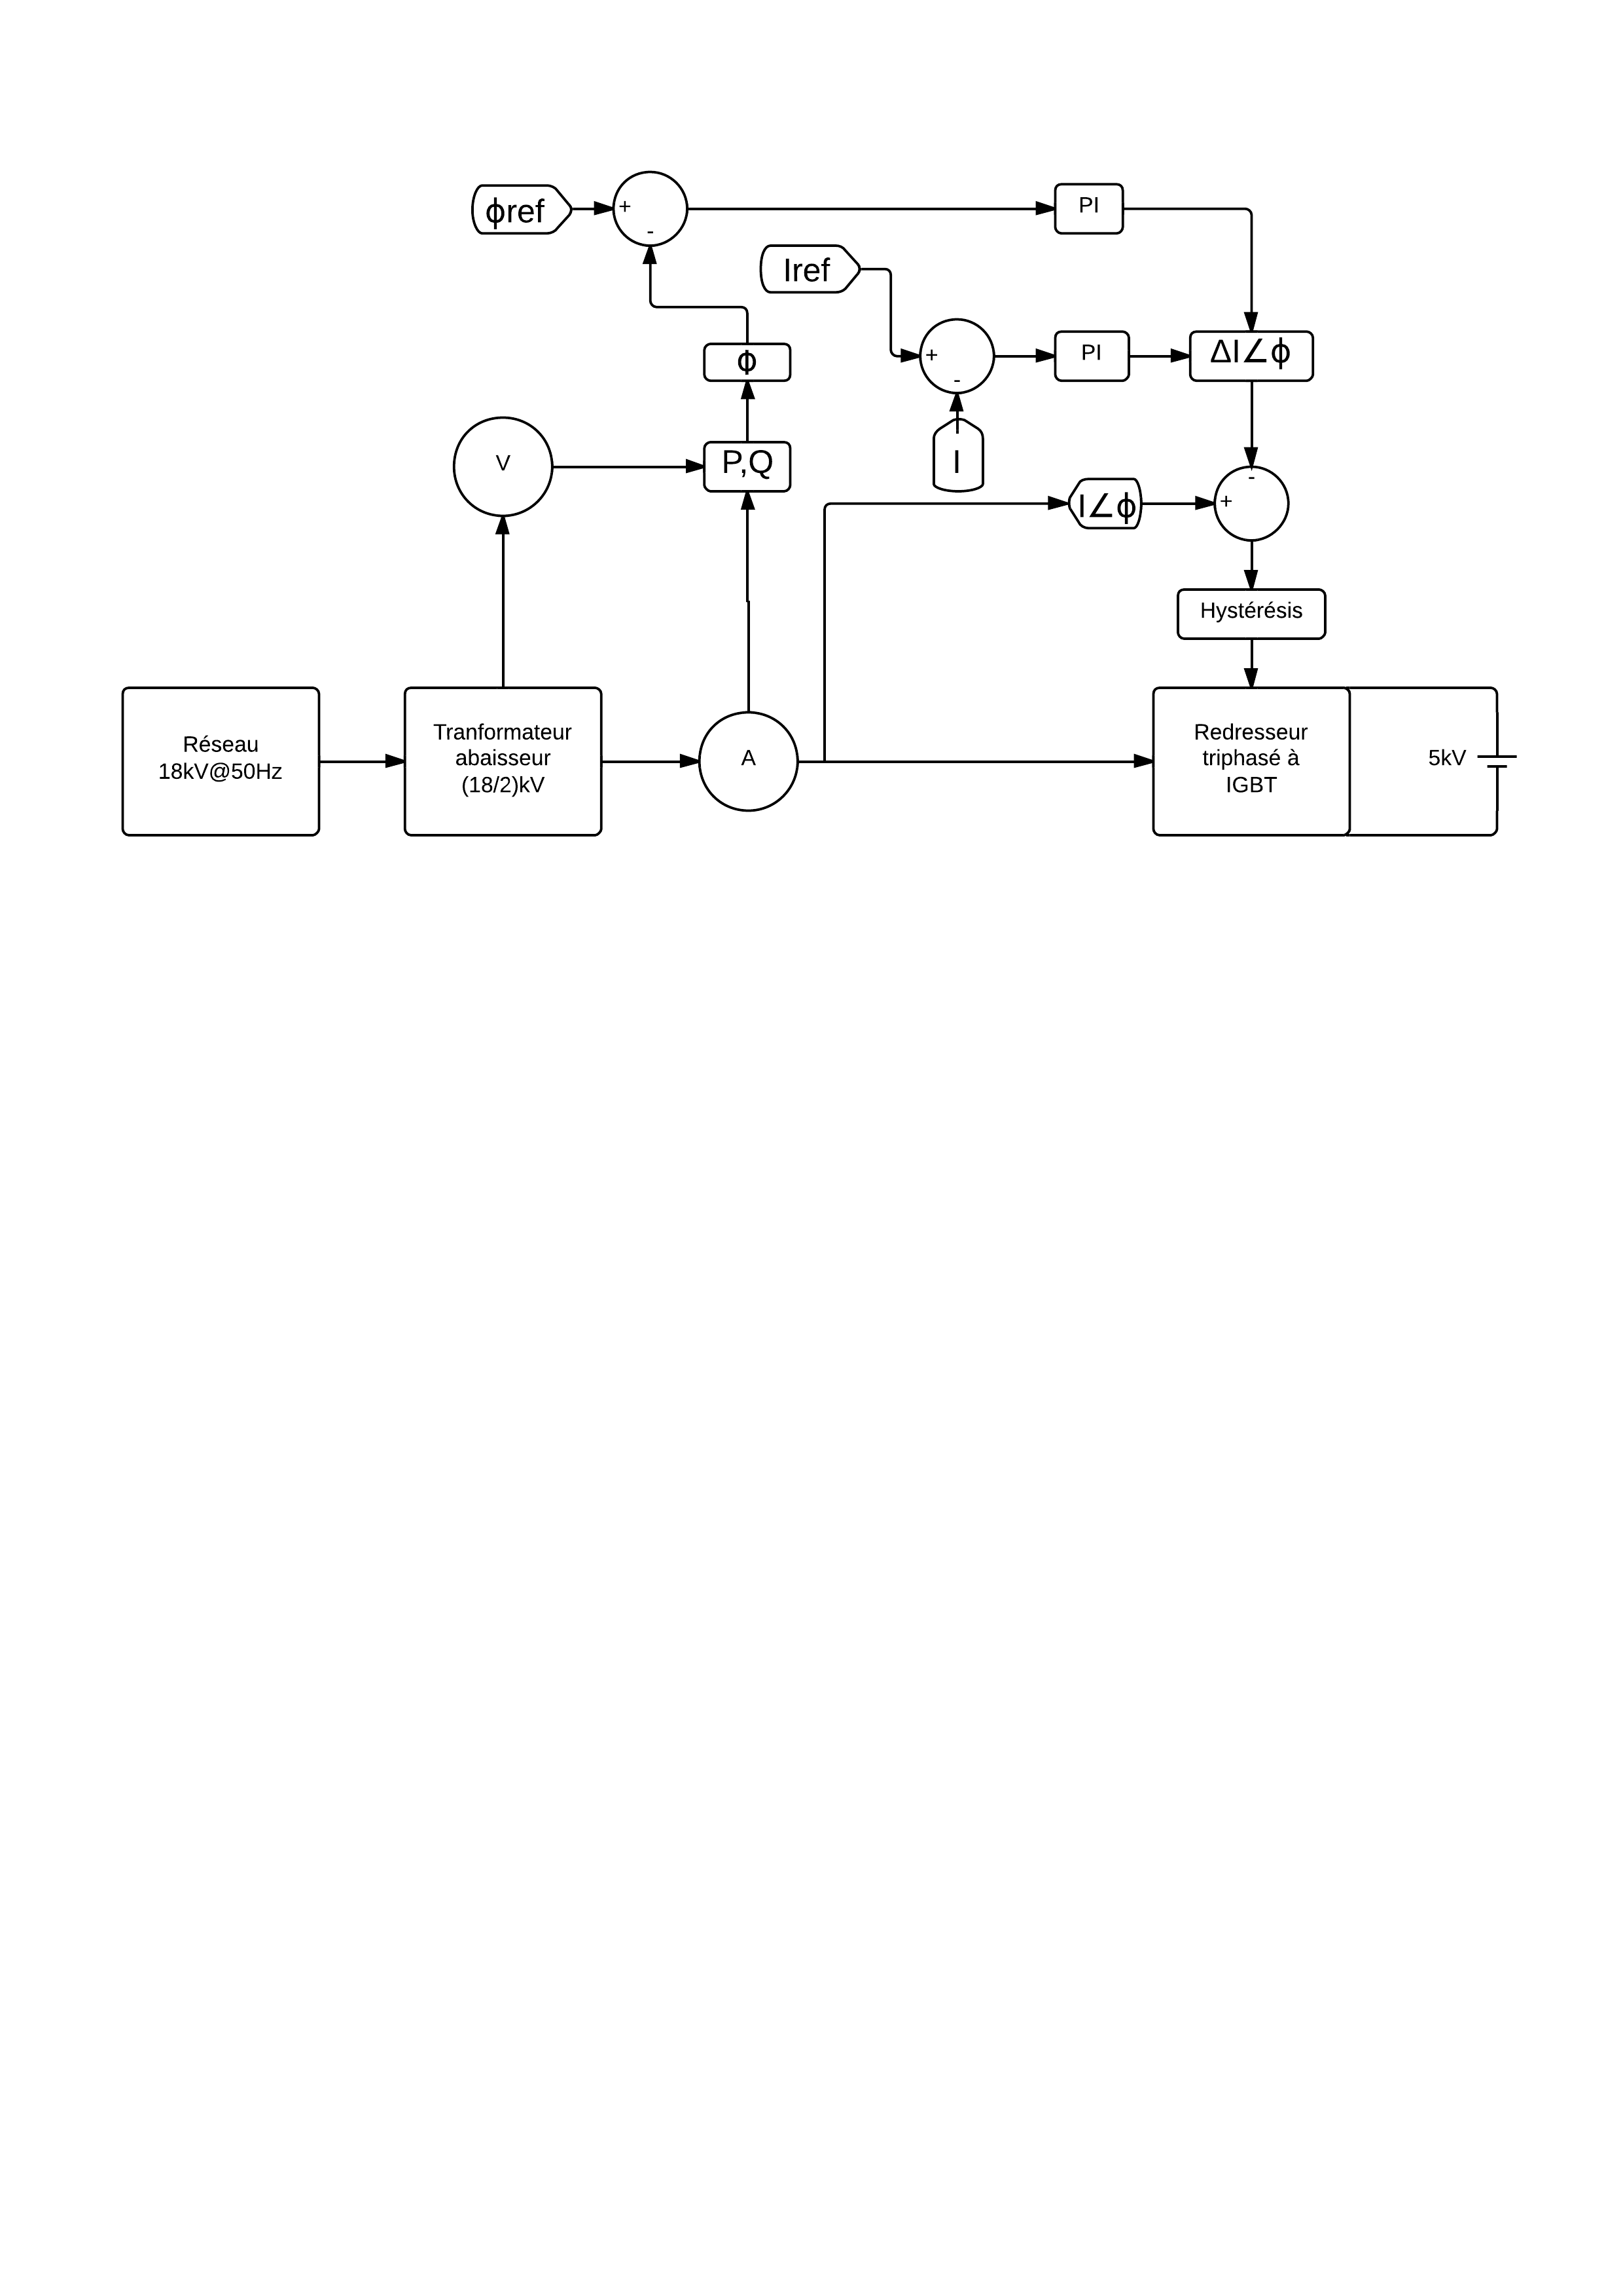
AFE (modèle 2 niveaux sur charge idéale)
Schéma bloc de l’AFE 2 niveaux sur charge idéale, régulation de courant (amplitude et phase) par hystérésis

Slide 7
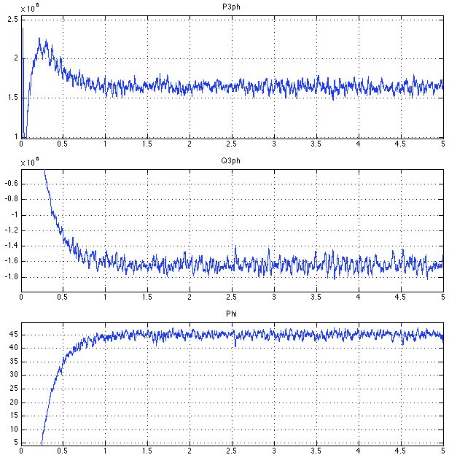
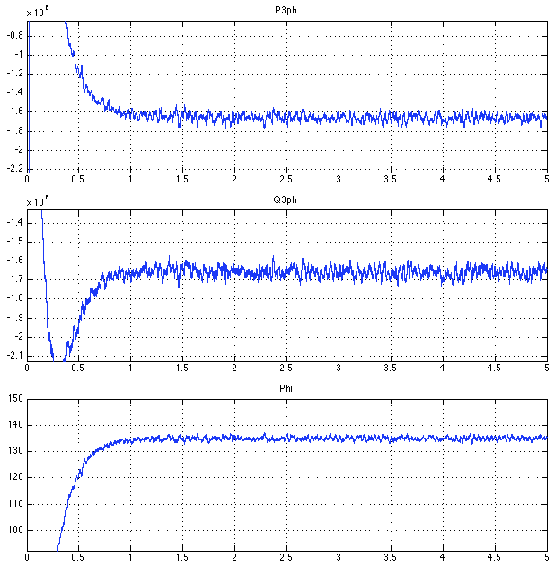
Régulation de courant permettant d’imposer le facteur de puissance et la puissance apparente (fonctionnement 4 quadrants)
ɸ = 45°
ɸ = 135°

Slide 8
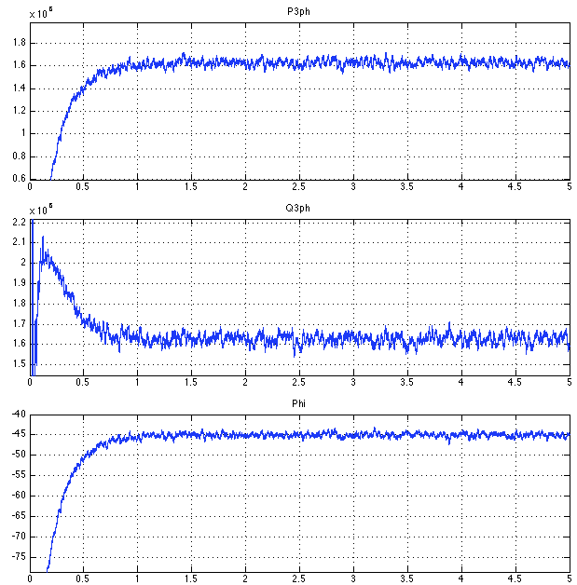
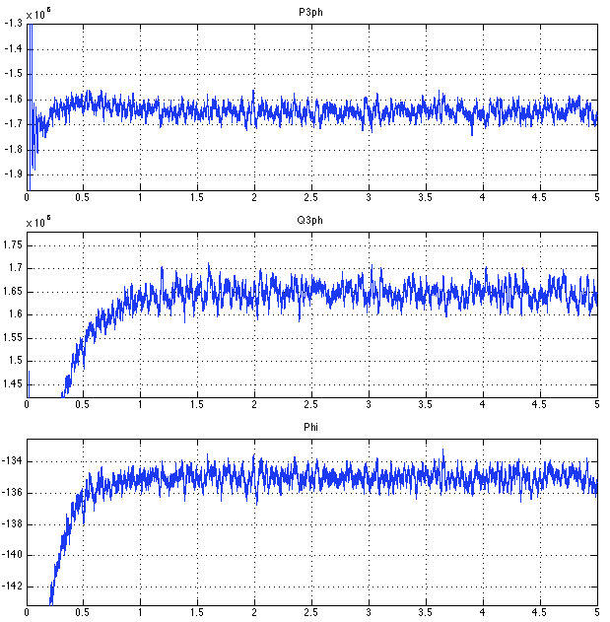
Régulation de courant permettant d’imposer le facteur de puissance et la puissance apparente (fonctionnement 4 quadrants)
ɸ = -45°
ɸ = -135°

Slide 9
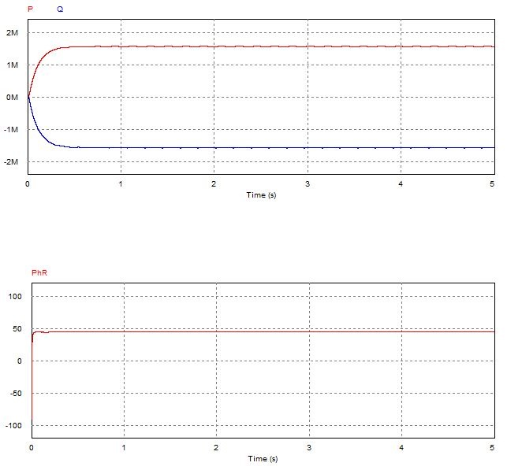
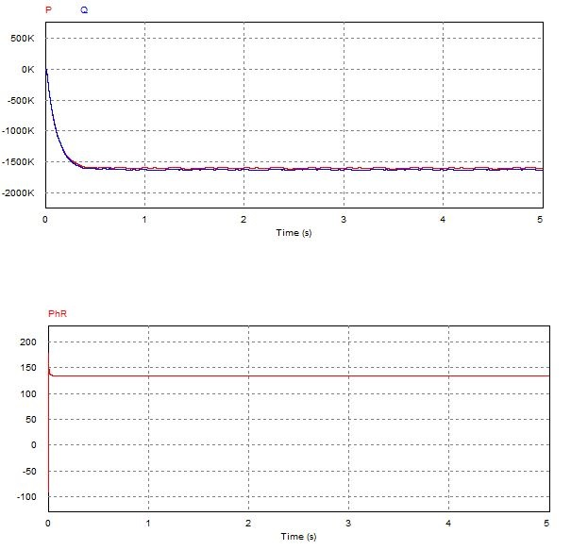
Régulation de courant permettant d’imposer le facteur de puissance et la puissance apparente (fonctionnemnet 4 quadrants Psim)
ɸ = 45°
ɸ = 135

Slide 10
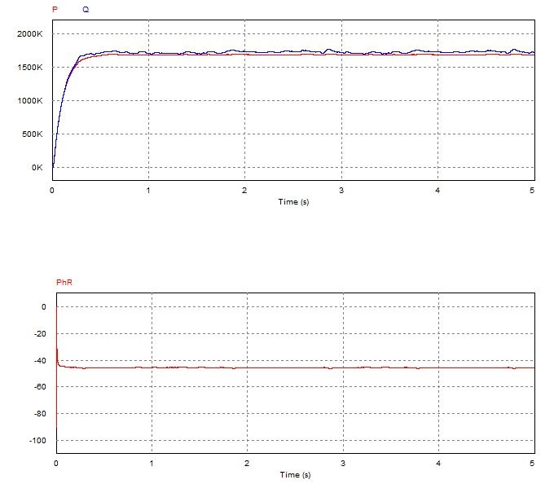
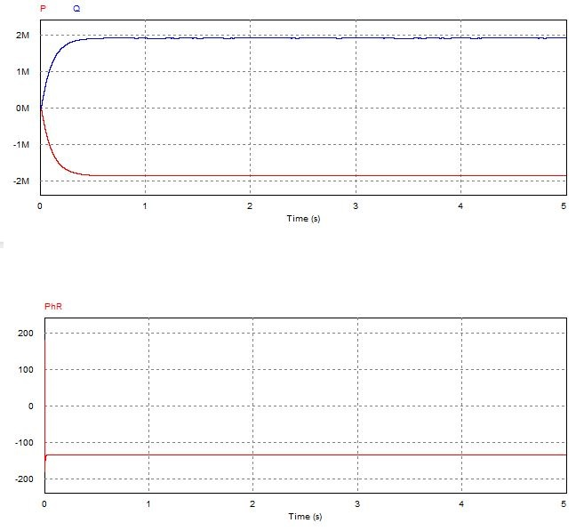
Régulation de courant permettant d’imposer le facteur de puissance et la puissance apparente (fonctionnemnet 4 quadrants Psim)
ɸ = -45°
ɸ = -135

Slide 11
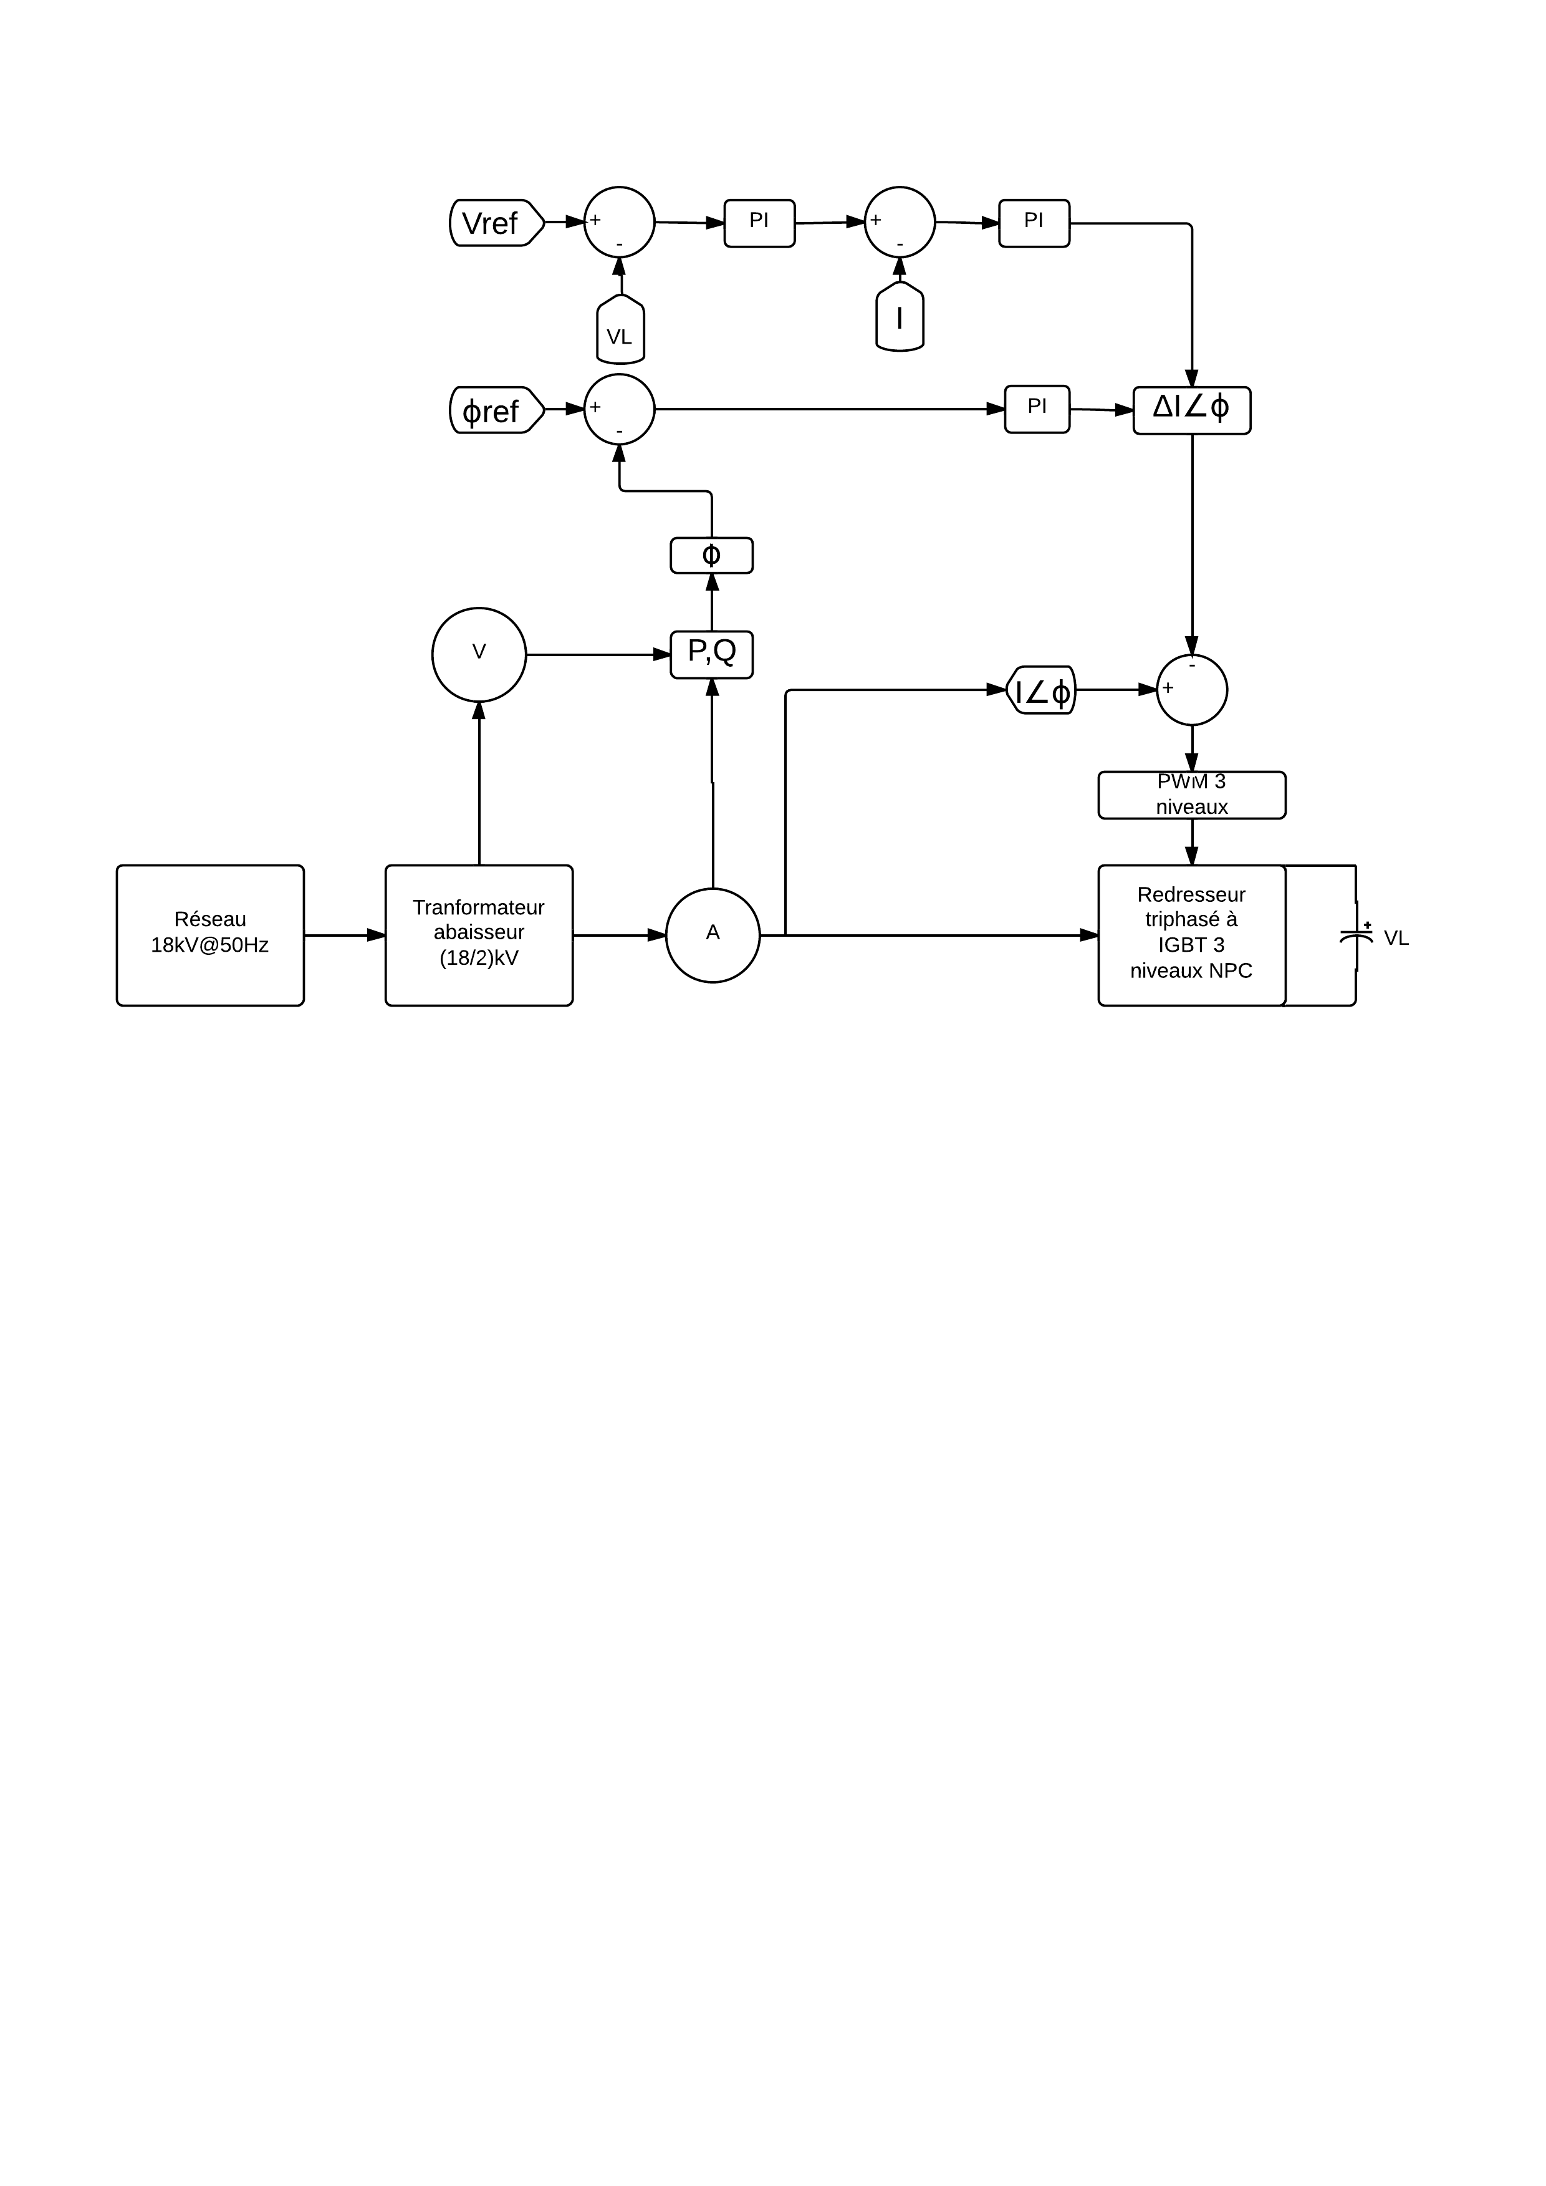
AFE (modèle 3 niveaux sur charge non-idéale)
Schéma bloc de l’AFE 3 niveaux sur charge non-idéale,régulation de tension de la charge, régulation du courant d’entrée (amplitude et phase) avec MLI

Slide 12
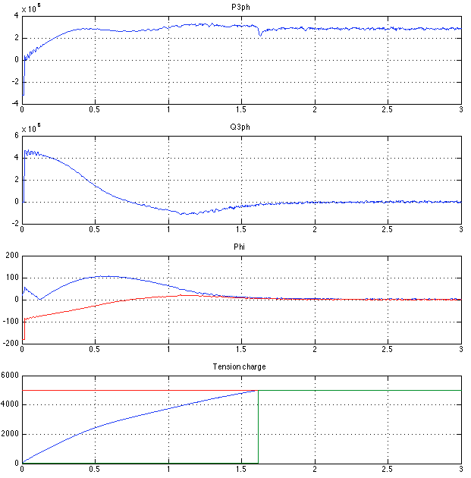
Charge d’un banc de condensateur et régulation sur charge RC
Charge d’un banc de condensateur et alimentation d’un charge constante avec un AFE 3 niveaux avec régulation de tension de la charge, régulation du courant d’entrée (amplitude et phase) avec MLI (avec FP =1)

Slide 13
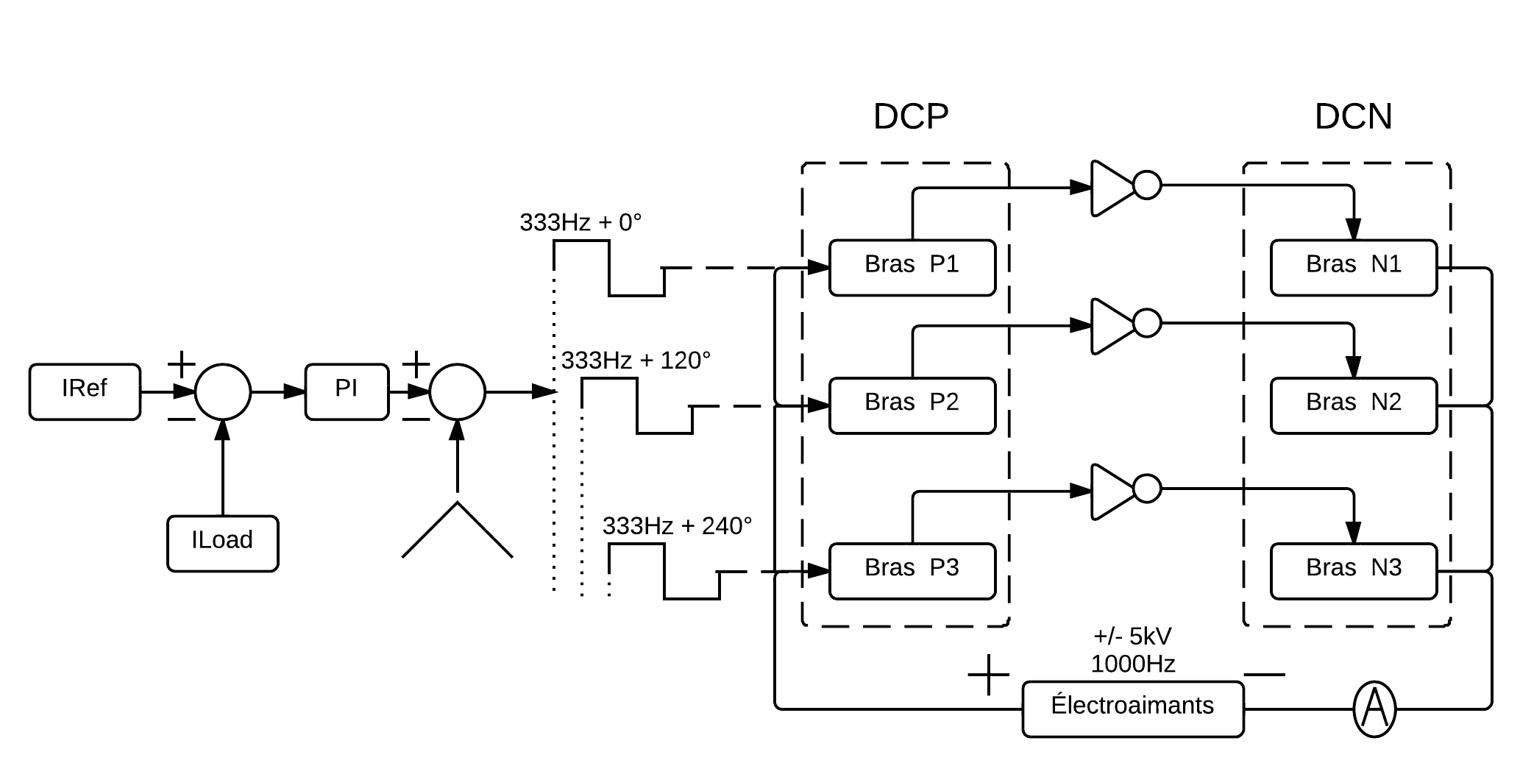
DCP/DCN 3 niveaux NPC avec source idéale
Schéma bloc du DCP/DCN 3 niveaux avec source idéale avec une régulation de courant MLI à la charge

Slide 14
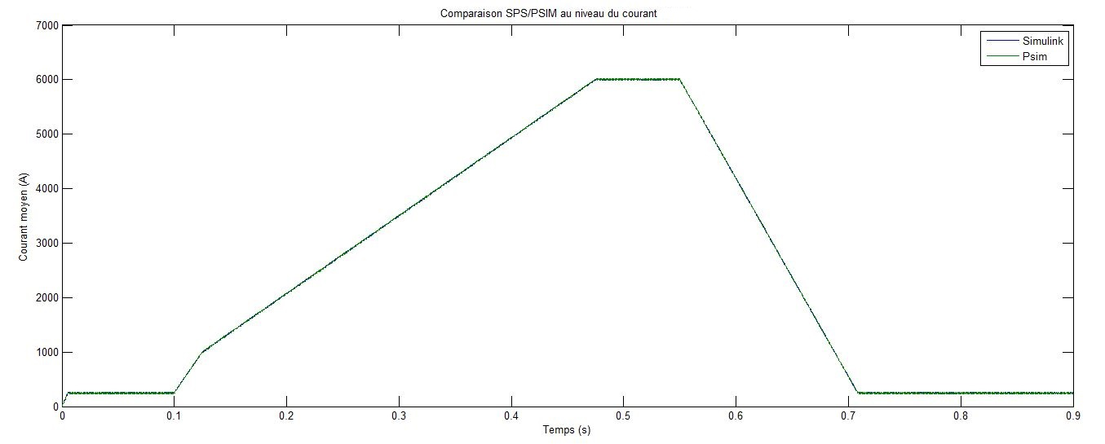
DC_{P}/DC_{N}: Alimenter les électroaimants de l’accélérateur de particules avec une forme de courant précise (cross-validé Psim et SPS)
Courant à charge

Slide 15
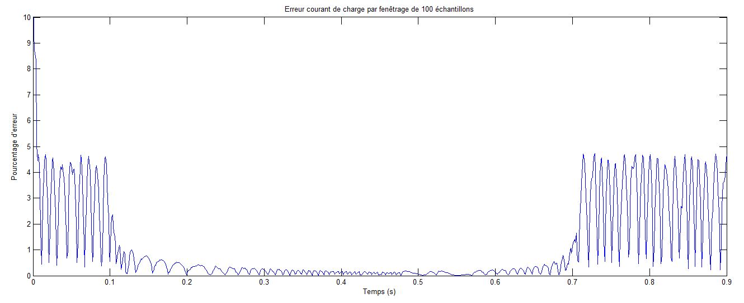
DC_{P}/DC_{N}: Alimenter les électroaimants de l’accélérateur de particules avec une forme de courant (cross-validé Psim et SPS)
Erreur du courant entre SPS/PSIM

Slide 16
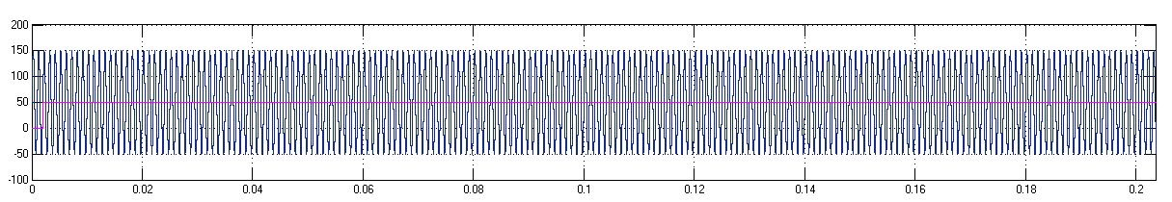
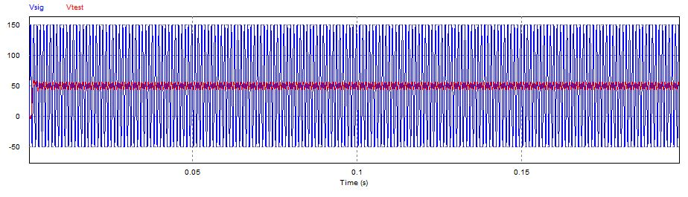
DC_{P}/DC_{N}: Calcul de tension moyenne (cross-validé Psim et SPS)
Essai calcul tension moyenne SPS
Essai calcul tension moyenne PSIM
Essais effectués sur un sinus 1Khz, 100Vcrête et 50VCC

Slide 17
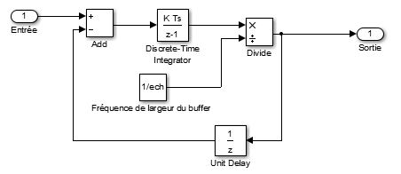
DC_{P}/DC_{N}: Implantation du calcul de tension moyenne
Bloc élémentaire de calcul de la tension moyenne (cascadé 10 fois)

Slide 18
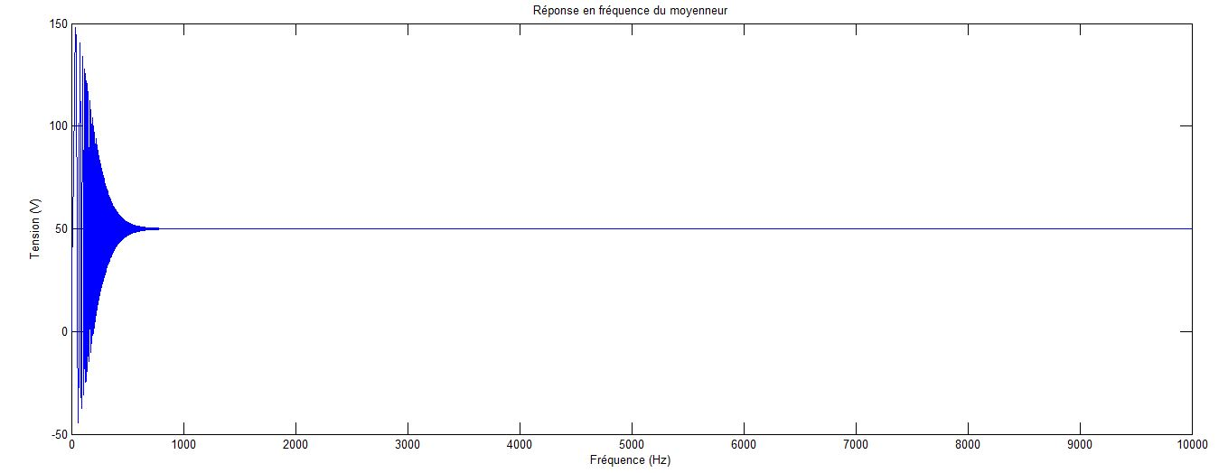
DC_{P}/DC_{N}: Alimenter les électroaimants de l’accélérateur de particules avec une forme de courant cross validé
Sinus 1Khz, 100Vcrête et 50Vdc
Réponse en fréquence du bloc du calcul de la tension moyenne
Utilisation pour signal à 1Khz

Slide 19
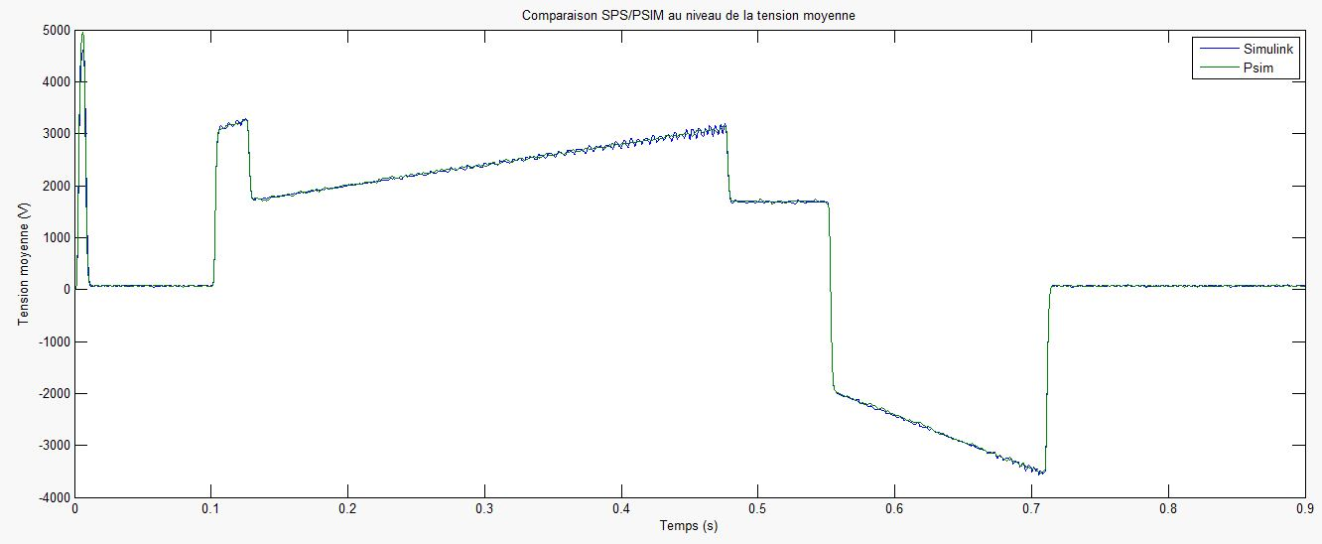
DC_{P}/DC_{N}: Tension moyenne à la charge (cross-validé Psim-SPS)
Tension moyenne à la charge

Slide 20
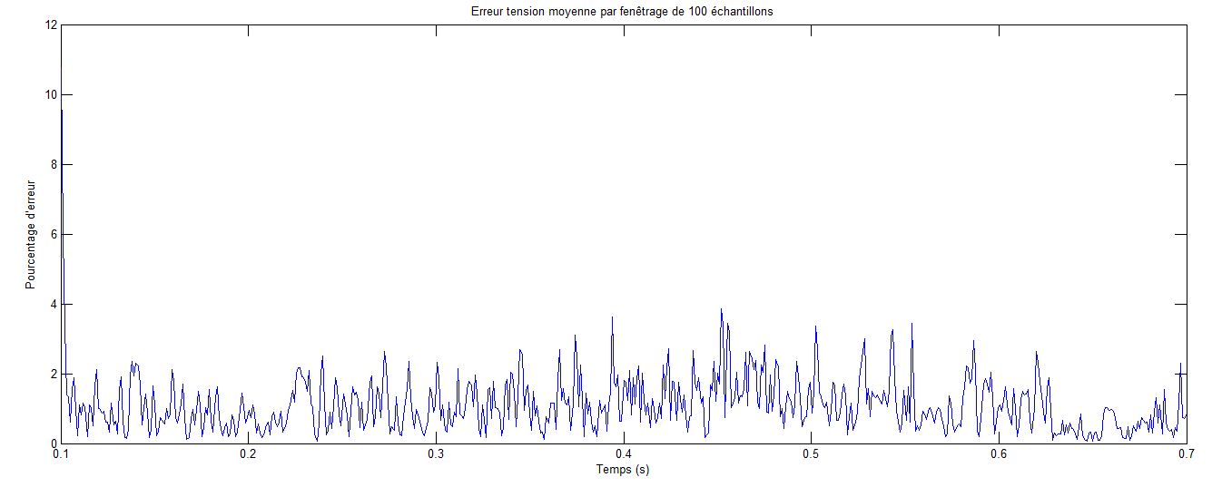
DC_{P}/DC_{N}: Alimenter les électroaimants de l’accélérateur de particules avec une forme de courant cross validé
Erreur tension moyenne SPS/PSIM

Slide 21
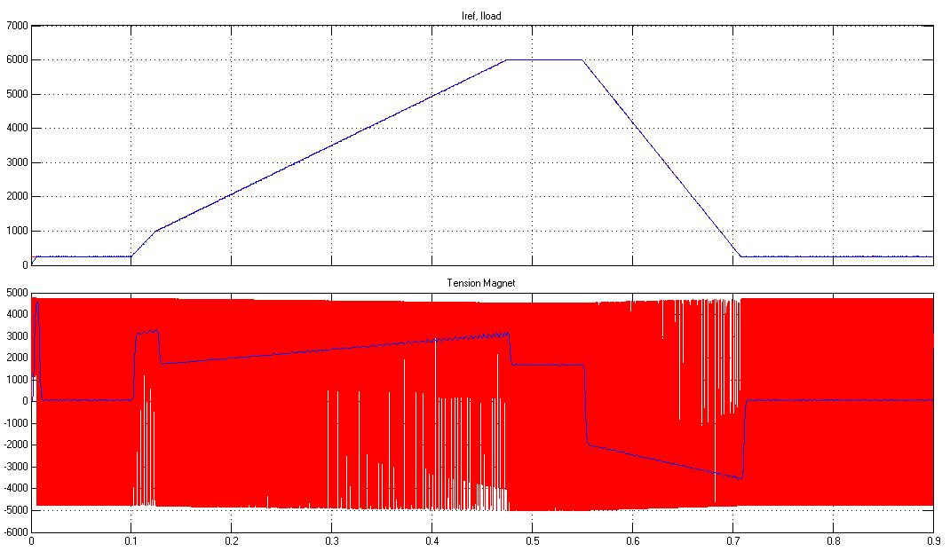
DC_{P}/DC_{N}: Alimenter les électroaimants de l’accélérateur de particules avec une forme de courant cross validé
Résultats SPS

Slide 22
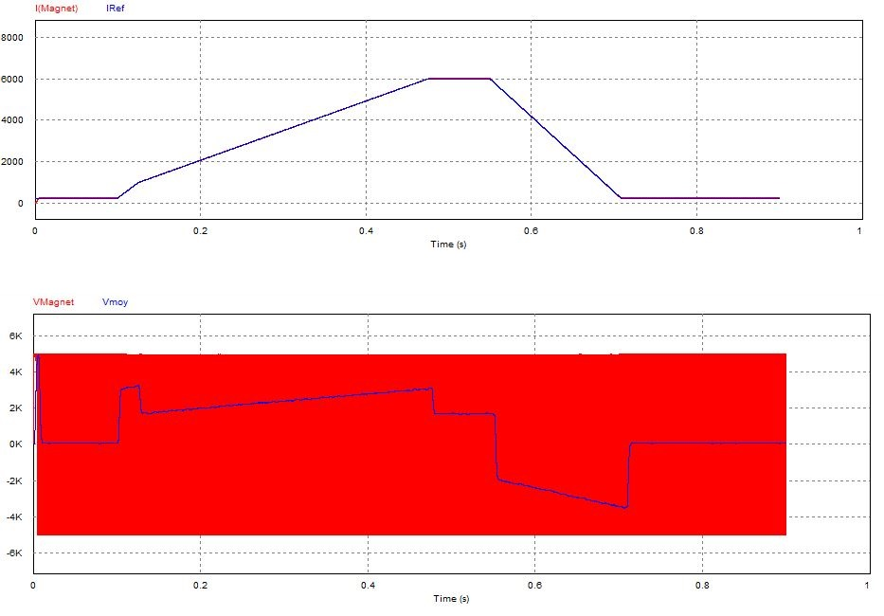
DC_{P}/DC_{N}: Alimenter les électroaimants de l’accélérateur de particules avec une forme de courant cross validé
Résultats PSIM

Slide 23
Outil de dimensionnement

Slide 24
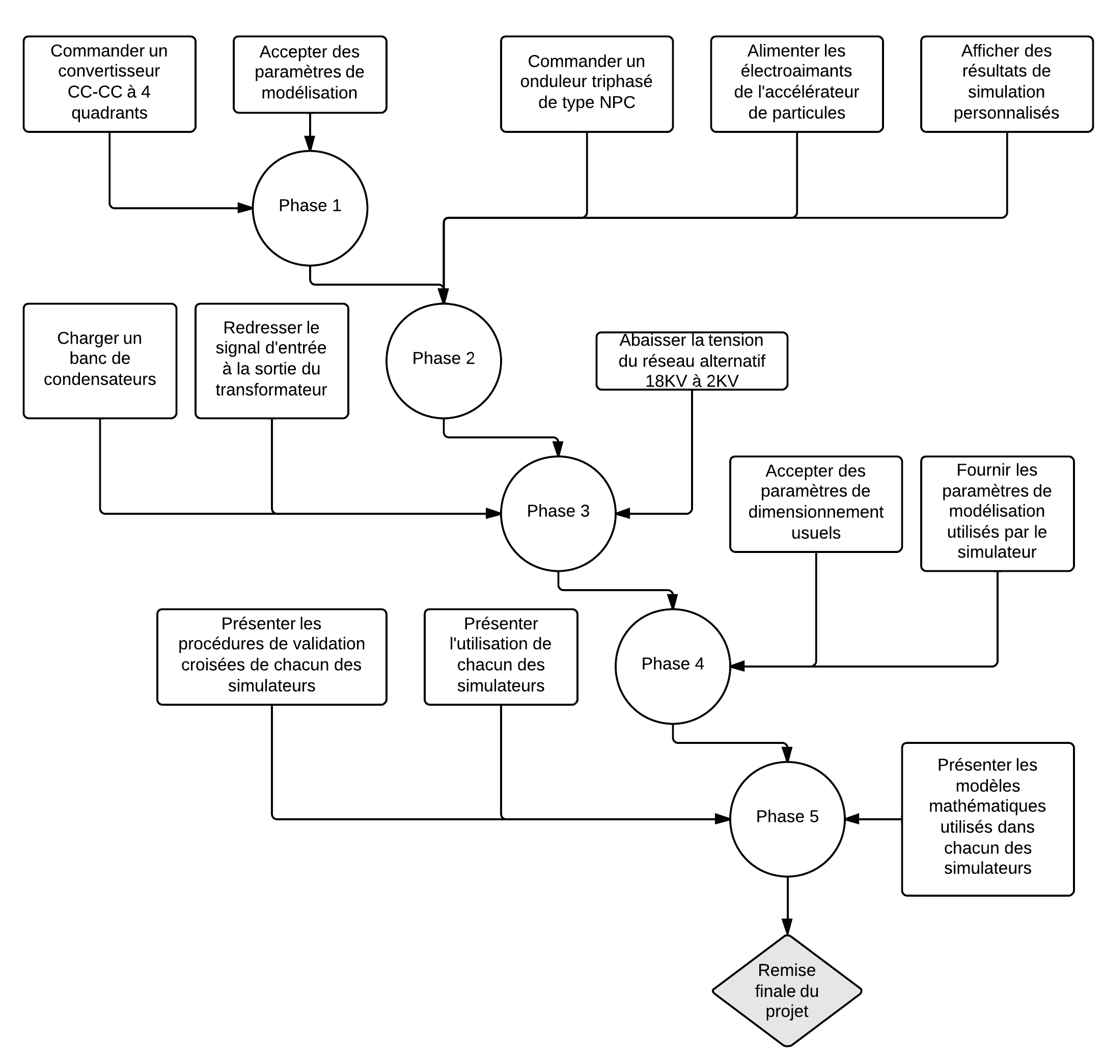
Plan d’intégration

Slide 25
Plan de test du système intégré
Niveau | Sous-niveau | Méthode de vérification | Méthode d'analyse | Spécification
Phase 1: Modélisation convertisseur 4 quadrants de base | Commander un convertisseur CC-CC à 4 quadrants | Test sur 3 plateformes | Comparaison du courant dans la charge par rapport au courant de référence | ΔI≤25A
 | Accepter des paramètres de modélisation | Test sur SPS et Psim | Injecter un paramètre de modélisation et vérifier que la variation a lieu
Phase 2: Alimentation des électroaimants avec une forme de courant précise au moyen d'un convertisseur CC-CC formé de 2 cellules NPC 3 niveaux | Commander un onduleur triphasé de type NPC | Test en boucle ouverte et en boucle fermée | Comparaison du courant dans la charge par rapport au courant de référence | ΔI≤25A
 | Alimenter les électroaimants de l'accélérateur de particules | Test en boucle fermée du système avec charge RL équivalente | Comparaison du courant dans la charge par rapport au courant de référence et comparaison de la tension moyenne avec courbe de référence | ΔI≤25A
 | Afficher des résultats de simulation personnalisés | Test | Oui/Non le criètre est-il rempli?
Phase 3: Redresser le signal d'entrée avec un redresseur actif et régler le facteur de puissance vu à l'entrée | Charger un banc de condensateur | Test sur SPS et Psim | Courbe de charge stable avec temps de charge minimal | t≤2s, Pmax≤3.6MW, Pmoy = 2.7MW
 | Redresser le signal d'entrée à la sortie du transformateur | Test sur SPS et Psim | Vérification angle de charge par rapport à l'angle de charge imposé, Vérification de la tension moyenne à la charge par rapport à celle imposée en régime permanent | ΔVmax≤50V, ΔΦ≤2°
Phase 4: Outil de dimensionnement | Accepter des paramètres de dimensionnement usuels | Test sur Excel | Oui/Non le criètre est-il rempli?
 | Fournir les paramètres de modélisation utilisés par le simulateur | Test sur Excel | Oui/Non le criètre est-il rempli?
Phase 5: Documentation technique | Présenter les procédures de validation croisées de chacun des simulateurs | Test de la méthode sur les plateformes | Oui/Non le criètre est-il rempli?
 | Présenter l'utilisation de chacun des simulateurs | Test de la méthode sur les plateformes | Oui/Non le criètre est-il rempli?
 | Présenter les modèles mathématiques utilisés dans chacun des simulateurs | Test sur les plateformes | Oui/Non le criètre est-il rempli?

